Slide 1

Computation Models

Slide 2
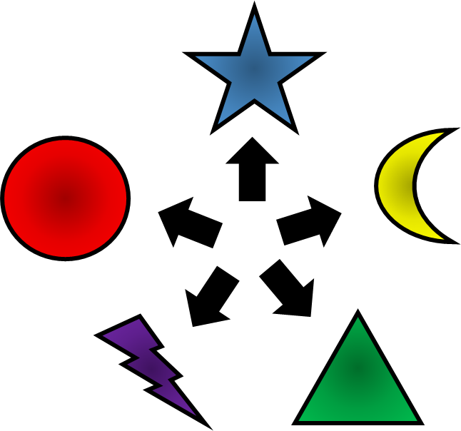
Practice session 13 Classification of problems

Slide 3
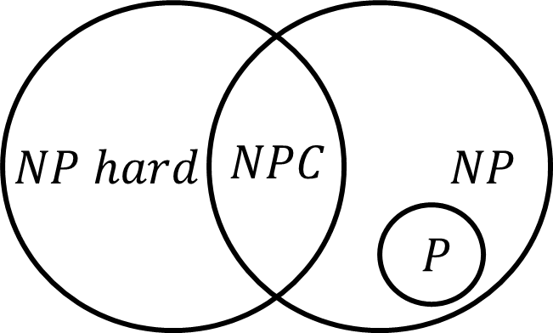
סיווג בעיות
זמני ריצה:
$C$ - קבוע ($Constant$)
$N$ - לינארי ($Linear$)
$N^{C}$ - פולינומיאלי ($Polynomial$)
$C^{N}$ - אקספוננציאלי ($Exponential$)
סוגי בעיות:
$P$ - ניתן לפתור בזמן פולינומיאלי
$NP$ - אימות פתרון נתון בזמן פולינומיאלי
$NP hard$ - בעיה שאינה קלה מכל בעיות ה-$NP$
ניתן לבצע רדוקציה פולינומיאלית מכל בעיות ה-$NP$ אליה
$NP complete$ - $NP∩NP hard$

Slide 4
בעיות NP-Complete מוכרות
CNF-SAT
ניתן לעשות רדוקציה פולינומיאלית מכל בעיה ב- $NP$
3-CNF-SAT
K-CLIQUES
INDEPENDENT SET
K-COLOR
Vetrex Cover
Travelling Salesman

Slide 5
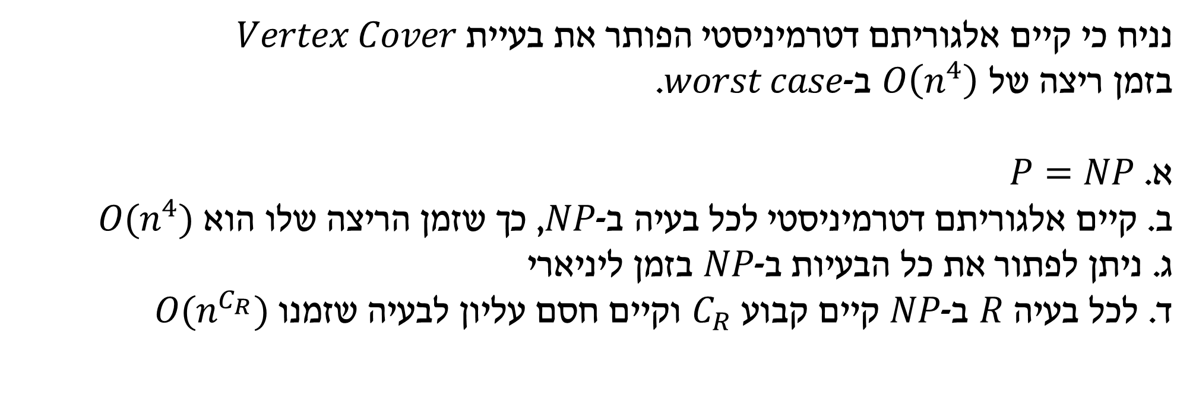
תרגיל 1
נניח כי קיים אלגוריתם דטרמיניסטי הפותר את בעיית $Vertex Cover$ בזמן ריצה של $O\left(n^{4}\right)$ ב-$worst case$.
א. $P=NP$
ב. קיים אלגוריתם דטרמיניסטי לכל בעיה ב-$NP$, כך שזמן הריצה שלו הוא $O(n^{4})$
ג. ניתן לפתור את כל הבעיות ב-$NP$ בזמן ליניארי
ד. לכל בעיה$R$ ב-$NP$ קיים קבוע $C_{R}$ וקיים חסם עליון לבעיה שזמנו $O(n^{C_{R}})$
א. נכון ב. לא נכון ג. לא נכון ד. נכון
Notes:
א. נכון, מכיוון שכל בעיה ב-np ניתנת לרדוקציה פולינומיאלית ל-vc וכן כעת ניתן לפתור את vc בזמן פולינומיאלי
ב. לא נכון, מכיוון שהרדורציה הפולינומיאלית יכולה להיות גדולה מ-$n^{4}$
ג. לא נכון, למשל את vc ניתן לפתור בזמן שאינו לינארי, אלא פולינומיאלי
ד. נכון, כל בעיה ב-np ניתנת לפתרון בזמן פולינומיאלי, בדומה ל-א'

Slide 6
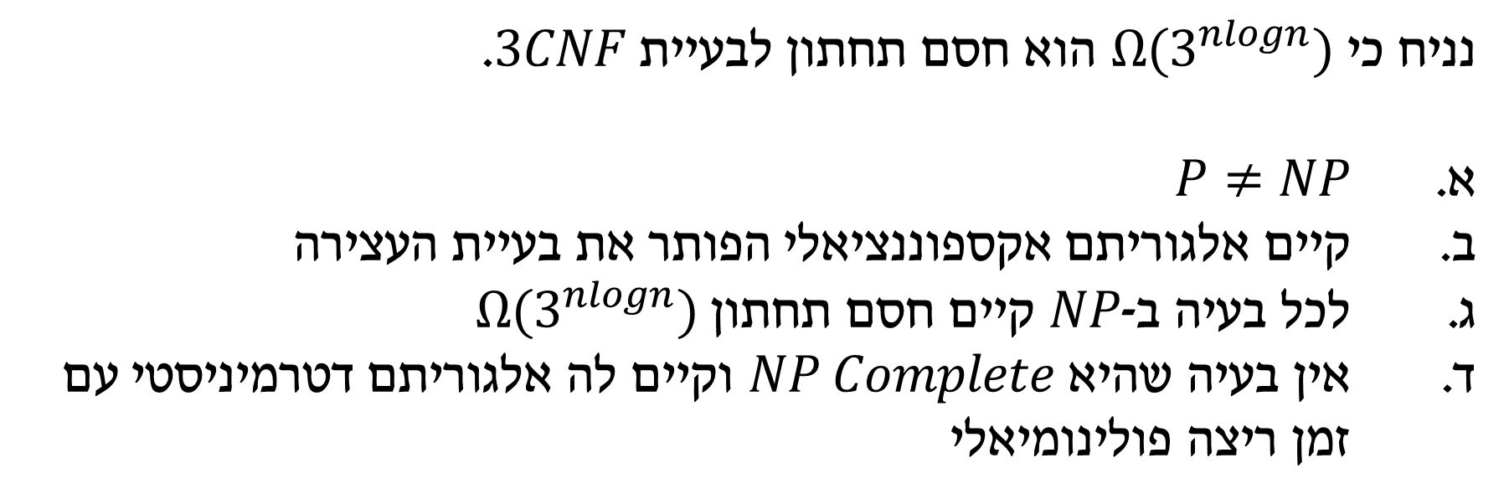
תרגיל 2
נניח כי$Ω(3^{nlogn})$ הוא חסם תחתון לבעיית $3CNF$.
א. $P≠NP$
ב. קיים אלגוריתם אקספוננציאלי הפותר את בעיית העצירה
ג. לכל בעיה ב-$NP$ קיים חסם תחתון $Ω(3^{nlogn})$
ד. אין בעיה שהיא $NP Complete$ וקיים לה אלגוריתם דטרמיניסטי עם זמן ריצה פולינומיאלי
א. נכון ב. לא נכון ג. לא נכון ד. נכון
Notes:
א. נכון, כי הוכיחו שאת 3cnf (ששיכת ל-np) לא ניתן לפתור בזמן פולינומיאלי
ב. לא נכון, אין קשר לבעיית העצירה שהינה בלתי בפתירה
ג. לא נכון, כי רדוקציה מ-np ל-3cnf מעבירה את החסם העליון מ-3cnf ל-np
ד. נכון, מכיוון שקיימת רדוקציה פולינומיאלית מ-3cnf לבעיה ב-npc ולכן חסם זה עובר, כלומר: לא ניתן לפתר בעיה ב-npc בזמן פולינומיאלי

Slide 7
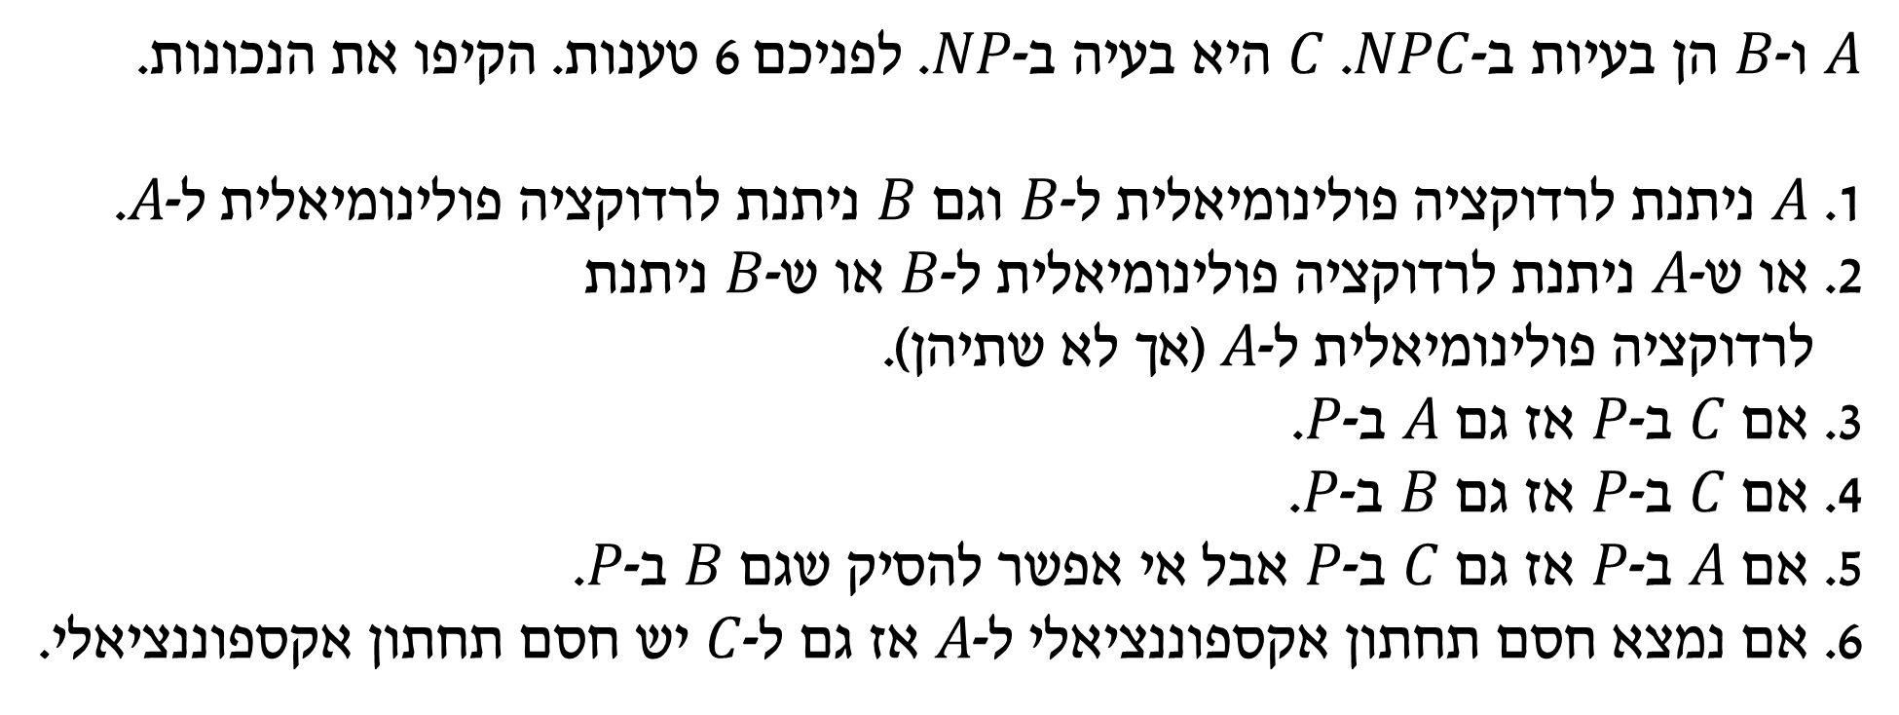
תרגיל 3
$A$ ו-$B$ הן בעיות ב-$C$ .$NPC$ היא בעיה ב-$NP$. לפניכם 6 טענות. הקיפו את הנכונות.
1. $A$ ניתנת לרדוקציה פולינומיאלית ל-$B$ וגם $B$ ניתנת לרדוקציה פולינומיאלית ל-$A$.
2. או ש-$A$ ניתנת לרדוקציה פולינומיאלית ל-$B$ או ש-$B$ ניתנת לרדוקציה פולינומיאלית ל-$A$ (אך לא שתיהן).
3. אם $C$ ב-$P$ אז גם $A$ ב-$P$.
4. אם $C$ ב-$P$ אז גם $B$ ב-$P$.
5. אם $A$ ב-$P$ אז גם $C$ ב-$P$ אבל אי אפשר להסיק שגם $B$ ב-$P$.
6. אם נמצא חסם תחתון אקספוננציאלי ל-$A$ אז גם ל-$C$ יש חסם תחתון אקספוננציאלי.
Notes:
נכון, כי שתיהן ב-npc ולבעיות ב-npc קיימת רדוקציה פולינומיאלית מכל בעיה ב-np (כולל אלו ב-npc)
לא נכון, לפי א'
לא נכון, כי אין קשר בין a ל-c
לא נכון, בדומה ל-3
לא נכון, ניתן להסיק גם על –b כי כעת p=np
לא נכון, כי יכול להיות ש-c ב-p

Slide 8
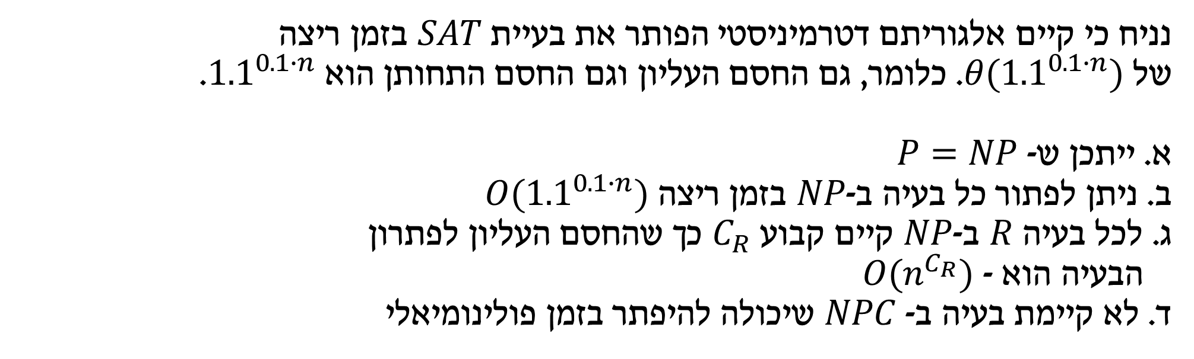
תרגיל 4
נניח כי קיים אלגוריתם דטרמיניסטי הפותר את בעיית $SAT$ בזמן ריצה של $θ({1.1}^{0.1∙n})$. כלומר, גם החסם העליון וגם החסם התחותן הוא ${1.1}^{0.1∙n}$.
א. ייתכן ש- $P=NP$
ב. ניתן לפתור כל בעיה ב-$NP$ בזמן ריצה $O({1.1}^{0.1∙n})$
ג. לכל בעיה $R$ ב-$NP$ קיים קבוע $C_{R}$ כך שהחסם העליון לפתרון הבעיה הוא - $O(n^{C_{R}})$
ד. לא קיימת בעיה ב- $NPC$ שיכולה להיפתר בזמן פולינומיאלי
א. לא נכון ב. נכון ג. לא נכון ד. נכון
Notes:
א. לא נכון, בודאות $p≠np$, בגלל של-sat חסם תחתון אקספוננציאלי, כלומר: לא ניתן לפתור אותו בזמן פולינומיאלי
ב נכון, כי כל בעיה ב-np ניתנת לרדוקציה פולינומיאלית ל-sat ולכן מקבלת את החסם עליון האקספוננציאלי הזה
ג. לא נכון, כי כעת $p≠np$
ד. נכון, כי כעת $p≠np$

Slide 9
תרגיל 5
נתונות 3 בעיות: $a∈P$, $b∈NP$, $c∈NPC$. קיימת רדוקציה פולינומיאלית מ-$a$ ל-$b$
עבור כל היגד צינו האם: בהכרח נכון, בהכרח לא נכון או אין לדעת
א. $b∈P$
ב. $b∈NPC$
ג. קיימת רדוקציה פולינומיאלית מ-$a$ ל-$c$
ד. אם קיימת רדוקציה פולינומיאלית מ-$c$ ל-$b$ וגם מ-$b$ ל-$a$ אז $P=NP$
א. אין לדעת ב. אין לדעת ג. בהכרח נכון ד. בהכרח נכון
Notes:
א. אין לדעת, יכול להיות כי $b∈NPC$
ב. אין לדעת, יכול להיות כי $b∈P$
ג. בהכרח נכון, קיימת רדוקציה פולינומיאלית בכל בעיה ב-np לבעיה ב-npc
ד. בהכרח נכון, כל החסם העליון הפולינומיאלי של בעיה a עובר ל-b וכן עובר ל-c, ומכיוון שקיימת רדוקציה פולינומיאלית מכל בעיה ב-np ל-c אז החסם העליון הפולינומיאלי עובר לכל בעיה ב-np

Slide 10
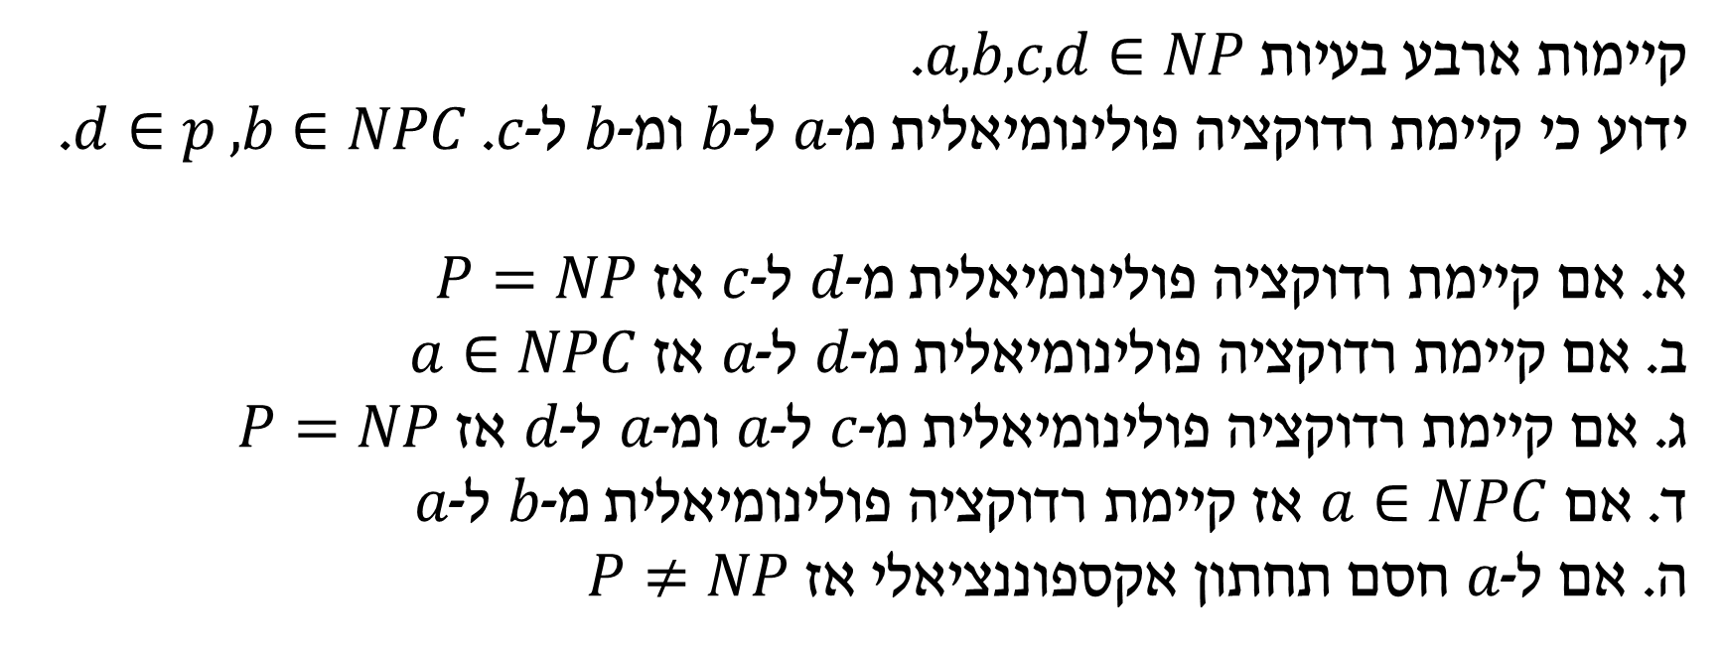
תרגיל 6
קיימות ארבע בעיות $a,b,c,d∈NP$. ידוע כי קיימת רדוקציה פולינומיאלית מ-$a$ ל-$b$ ומ-$b$ ל-$c$. $d∈p , b∈NPC$.
א. אם קיימת רדוקציה פולינומיאלית מ-$d$ ל-$c$ אז $P=NP$
ב. אם קיימת רדוקציה פולינומיאלית מ-$d$ ל-$a$ אז $a∈NPC$
ג. אם קיימת רדוקציה פולינומיאלית מ-$c$ ל-$a$ ומ-$a$ ל-$d$ אז $P=NP$
ד. אם $a∈NPC$ אז קיימת רדוקציה פולינומיאלית מ-$b$ ל-$a$
ה. אם ל-$a$ חסם תחתון אקספוננציאלי אז $P≠NP$
ג', ד', ה' נכונים
Notes:
א. לא נכון, כעת קיימת רדוקציה מבעיה ב-p לבעיה בעיה ב-np, הדבר לא מוכיח ש-p=np
ב. לא נכון, בשביל שבעיה תהיה ב-npc צריך שתהיה רדוקציה אליה מכל הבעיות ב-np
ג. נכון, כעת קיימת רדוקציה גם מ-b ל-d ולכן p=np
ד. נכון, אם בעיה ב-npc קיימת רדוקציה פולינומיאלית אליה מכל הבעיות ב-np, כולל בעיה b
ה. נכון, ברגע שקיימת בעיה ב-np שלא ניתן לפתור בזמן פולינומיאלי, p שונה מ-np

